Slide 1
ВНЕУРОЧНАЯ ДЕЯТЕЛЬНОСТЬ ШКОЛЬНИКОВ
МОУ СОШ №4
г.о. Железнодорожный Московской области
2011-2012 г.

Slide 2
«Знание составляется из мелких крупинок ежедневного опыта» Д.И. Писарев
По замыслу разработчиков стандартов, поскольку были определены новые результаты образования в виде личностных , метапредметных и предметных результатов, совершенно логично, что были предложены и новые ресурсы.
Одним из таких ресурсов и явилась внеурочная деятельность.

Slide 3
Внеурочная деятельность школьников-
понятие, объединяющее все виды деятельности школьников (кроме учебной),в которых возможно и целесообразно решение задач их воспитания и социализации.
Согласно проекту Базисного учебного плана общеобразовательных учреждений Российской Федерации организация занятий по направлениям внеурочной деятельности является неотъемлемой частью образовательного процесса в школе. Часы , отводимые на внеурочную деятельность, используются по желанию учащихся и в формах , отличных от урочной системы обучения.

Slide 4
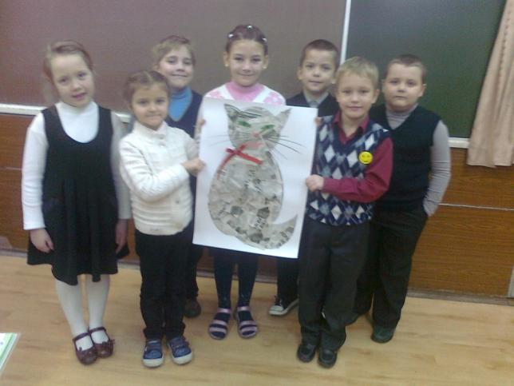
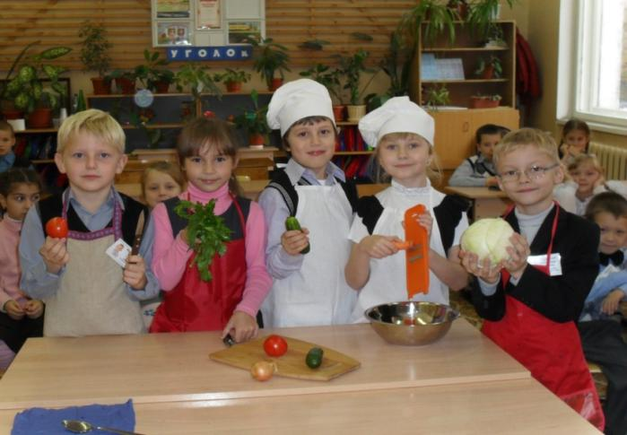
Предполагается, что данная деятельность должна объединять то, что происходит на уроке и то , что происходит в других формах, достаточно привычных для нас, это и кружки и секции и школьный театр и музей.

Slide 5
Для реализации в школе доступны следующие виды внеурочной деятельности:
игровая деятельность,
познавательная деятельность,
проблемно-ценностное общение,
досугово-развлекательная деятельность (досуговое общение),
художественное творчество,
социальное творчество (социально значимая волонтерская деятельность),
трудовая (производственная) деятельность,
спортивно-оздоровительная деятельность,
туристско-краеведческая деятельность.

Slide 6
В проекте Базисного учебного плана общеобразовательных учреждений Российской Федерации выделены
основные направления внеурочной деятельности:
СПОРТИВНО-ОЗДОРОВИТЕЛЬНОЕ
ХУДОЖЕСТВЕННО-ЭСТЕТИЧЕСКОЕ
НАУЧНО-ПОЗНАВАТЕЛЬНОЕ
ВОЕННО-ПАТРИОТИЧЕСКОЕ
ОБЩЕСТВЕННО-ПОЛЕЗНАЯ ДЕЯТЕЛЬНОСТЬ
ПРОЕКТНАЯ ДЕЯТЕЛЬНОСТЬ

Slide 7
Данная программа представляет собой вариант программы организации внеурочной деятельности школьников и предназначена для реализации в одном отдельно взятом классе.
Программа рассчитана на 330 ч и предполагает равномерное распределение этих часов по неделям и проведение регулярных еженедельных внеурочных занятий со школьниками (10 ч в неделю).
Программа состоит из 10 относительно самостоятельных разделов, каждый из которых предполагает организацию определённого вида внеурочной деятельности первоклассников и направлена на решение своих собственных педагогических задач.

Slide 8
Направления образовательной деятельности | Количество часов |  | Название курса
Спортивно-оздоровительное | 2 часа | 1час | Ритмика
 |  | 1час | Планета Здоровья
Художественно-эстетическое | 2часа | 1час | Хоровое пение
 |  | 1 час | Живая палитра
Научно-познавательное | 2часа | 1час | Умники и умницы
 |  | 1час | Учимся общаться (риторика)
Военно-патриотическое | 2часа | 1час | Духовные истоки Подмосковья
 |  | 1час | Моя родина-Россия
Общественно-полезная деятельность | 1час |  | Домовёнок
Проектная деятельность | 1час |  | Юный исследователь
Итого | 10 часов

Slide 10
Предполагаемые результаты реализации программы
1. Результаты первого уровня (приобретение школьником социальных знаний, понимания социальной реальности и повседневной жизни): приобретение школьниками знаний об этике и эстетике повседневной жизни человека; о принятых в обществе нормах поведения и общения; об основах здорового образа жизни; об истории своей семьи и Отечества; о русских народных играх; о правилах конструктивной групповой работы: об основах разработки социальных проектов и организации коллективной творческой деятельности; о способах самостоятельного поиска, нахождения и обработки информации; о правилах проведения исследования.
2. Результаты второго уровня (формирование позитивного отношения школьника к базовым ценностям нашего общества и к социальной реальности в целом): развитие ценностных отношений школьника к родному Отечеству, родной природе и культуре, труду, знаниям, своему собственному здоровью и внутреннему миру.
3. Результаты третьего уровня (приобретение школьником опыта самостоятельного социального действия): школьник может приобрести опыт исследовательской деятельности; опыт публичного выступления; опыт самообслуживания, самоорганизации и организации совместной деятельности с другими детьми.

Slide 11
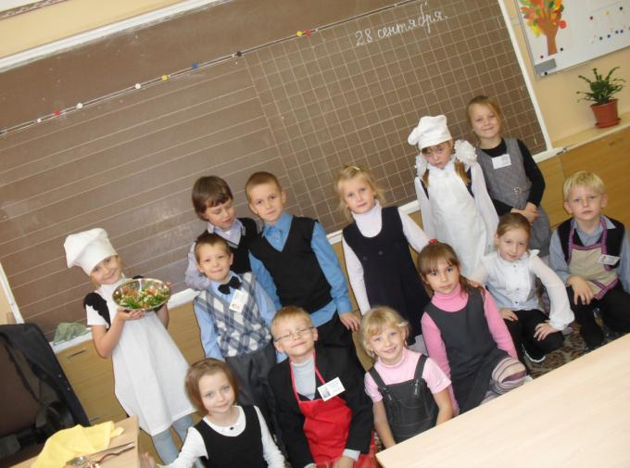
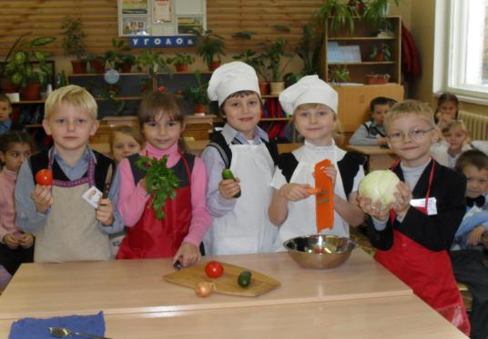
Проект по внеурочной деятельности «Юный исследователь»
«Цветные витаминки»
проект 1 «Б» класса
МБОУ СОШ № 4 г. о. Железнодорожный Московской области

Slide 12
Что понимается под словом «проект»?
Разные виды деятельности, имеющие ряд общих признаков, делающие их проектами:
1) они направлены на достижение конкретных целей;
2) они включают в себя координированное выполнение взаимосвязанных действий;
3) они имеют ограниченную протяженность во времени, с определенным началом и концом;
4) все они в определенной степени неповторимы и уникальны.
Каковы особенности внеурочной проектной деятельности?
1) формирование коммуникативных навыков (партнерское общение);
2) формирование навыков организации рабочего пространства и использования рабочего времени;
3) формирование навыков работы с информацией (сбор, систематизация, хранение, использование);
4) формирование умения оценивать свои возможности, осознавать свои интересы и делать осознанный выбор.

Slide 13
Внеурочная проектная деятельность организуется как двухкомпонентная
Первый компонент
Второй компонент
работа над темой – это познавательная деятельность, инициируемая детьми, координируемая учителем и реализуемая в проектах
работа над проектами – это специально организованный учителем или воспитателем и самостоятельно выполняемый детьми комплекс действий, завершающийся созданием творческих работ (т.е. продукта)

Slide 14
Работа начинается с выбора темы Тема выбирается одна на всех, она должна быть достаточно емкой, чтобы в ней можно было выделить много разных под тем по интересам детей
Основные виды творческих работ – это поделки и мероприятия
ИНГРЕДИЕНТЫ
Морковь
Капуста
Помидор
Картофель
Огурец
Лук
Зелень
Тема: наш любимый салат
«ЦВЕТНЫЕ ВИТАМИНКИ»

Slide 15
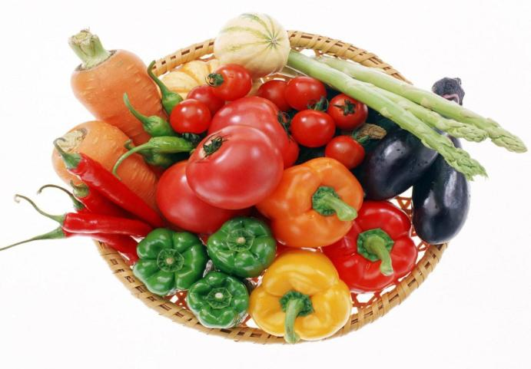
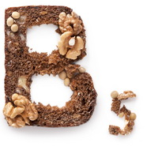
Выбор проектов
Сбор сведений
Во время работы над темой дети учатся находить интересующую их информацию, систематизировано хранить и использовать ее. Основная задача учителя на этапе сбора сведений по теме – это направлять деятельность детей на самостоятельный поиск информации.
Завершается сбор сведений размещением всей найденной информации в одном информационном проекте – в картотеке или в тематической энциклопедии
После завершения этапа сбора информации, учитель предлагает детям принять участие в реализации проекта

Slide 16
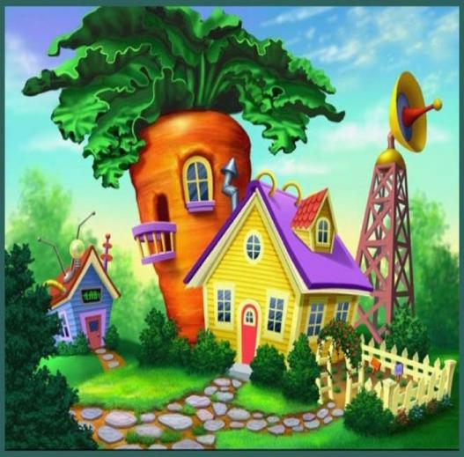
Внеурочная деятельность «Юный исследователь»
Реализация проекта
На этом этапе дети готовят выбранный ими проект, сочетая действия в школе (возможно, на некоторых уроках и после уроков) и вне школы
"Знакомство с витаминами, их влияние на здоровье человека»
Внеурочная деятельность
«Планета здоровья»
Внеурочная деятельность
«Живая палитра»
Витаминки в картинках

Slide 17
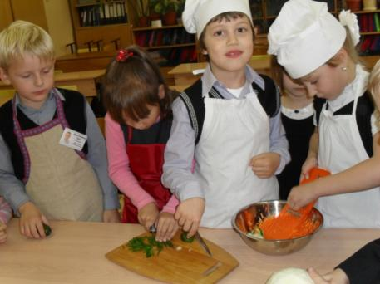
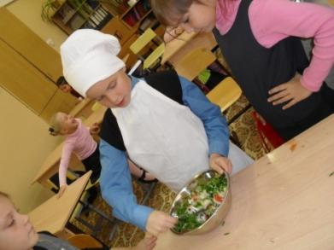
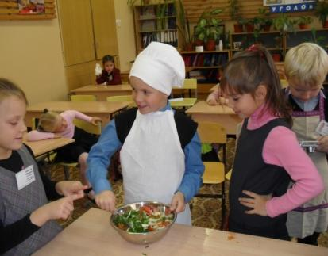
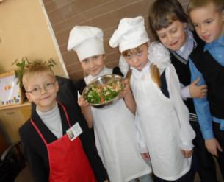
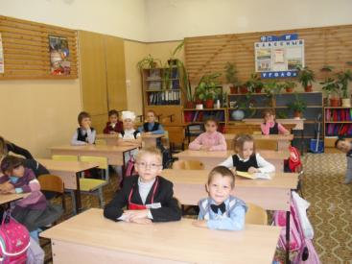
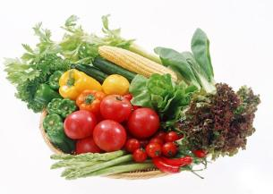
Каждый проект должен быть доведен до успешного завершения, оставляя у ребенка ощущение гордости за полученный результат
После завершения работы над проектом детям надо предоставить возможность рассказать о свой работе, показать то, что у них получилось, и услышать похвалу в свой адрес
Современная школа требует развития новых способов образования, педагогических технологий, имеющих дело с индивидуальным развитием личности, творческой инициативой, навыка самостоятельности
Главная цель: выявление наиболее способных к творчеству учащихся и развитие у них познавательных интересов, интеллектуальных, творческих и коммуникативных способностей.

Slide 18
Курс «Юный исследователь» будет одной из таких форм
Программа курса предназначена для обучающихся в начальной школе, интересующихся исследовательской деятельностью, и направлена на формирование у учащихся умения поставить цель и организовать её достижение, а также креативных качеств – гибкость ума, терпимость к противоречиям, критичность, наличие своего мнения, коммуникативных качеств
Вся внеурочная деятельность задумывалась как целостная система, где результаты продумывались на уроке и после урока как целостные и единые.
Внеурочная деятельность-это новые ресурсы, открытия, возможности сделать образование интересным и содержательным, а для детей выбрать те занятия, которые им будут интересны. Задача учителя в данном случае не состоит лишь в том, чтобы убрать детей с улицы, хотя это тоже важно, а организовать внеурочную деятельность так, чтобы достичь конкретных результатов, которые прописаны в стандартах.
спасибо за внимание

